Slide 1

苏教版 数学 一年级 下册
3
认识100以内的数
数的组成
情境导入
探究新知
课堂练习
课堂小结
课后作业
WWW.PPT818.COM

Slide 2

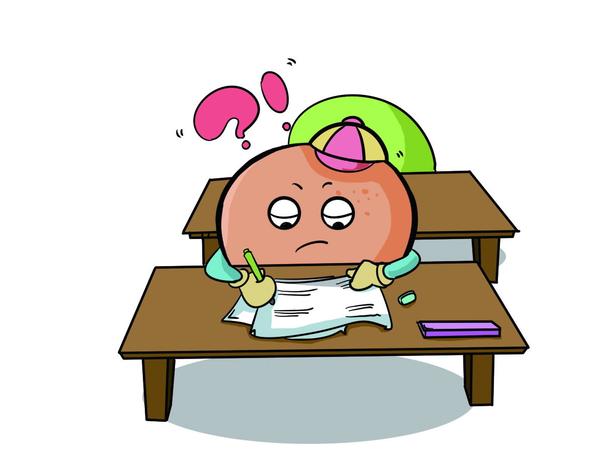
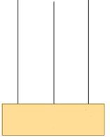
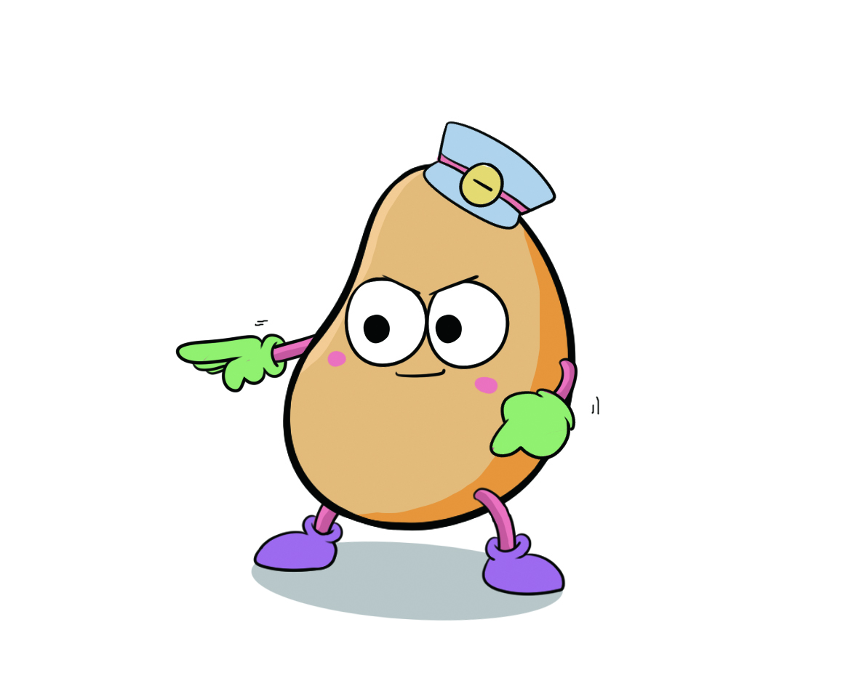
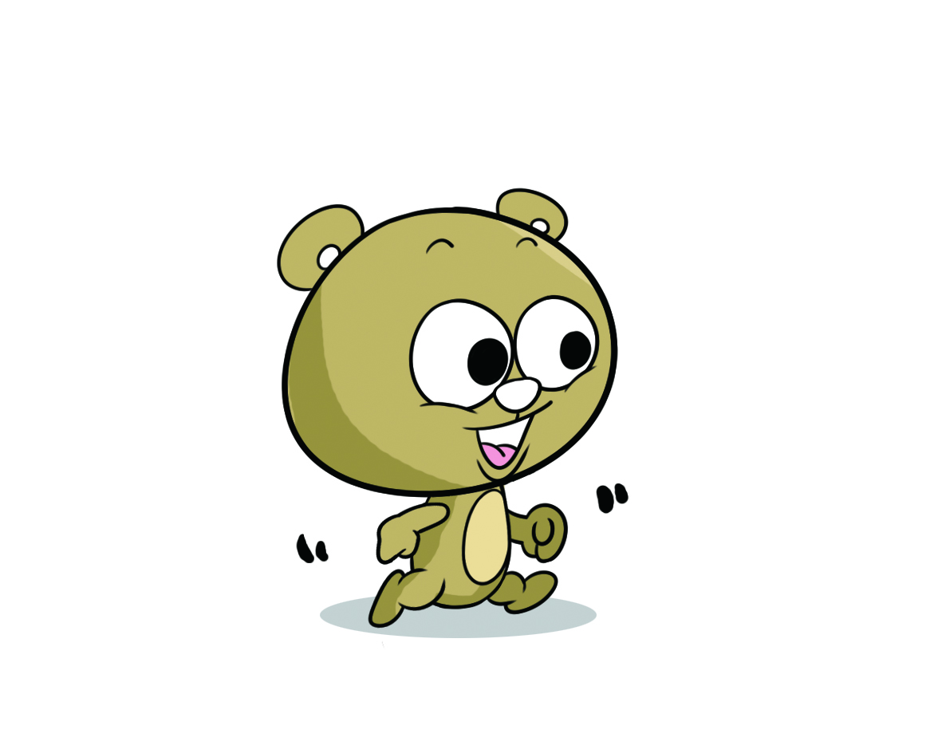




情境导入
小朋友们还记得它是谁吗？
对了，是计数器。
今天我们和它一起来继续认数。
返回

Slide 3


探究新知
先用小棒摆一摆，再拨一拨、写一写。
四 十
0
( )
4
4个十是40。
返回

Slide 4

先用小棒摆一摆，再拨一拨、写一写。
四十五
( )
4
5
4个十和5个一合起来是（ ）。
45
返回

Slide 5
先用小棒摆一摆，再拨一拨、写一写。
一 百
返回

Slide 6
先用小棒摆一摆，再拨一拨、写一写。
一 百
( )
1
0
0
1个百是（ ）。
100
返回

Slide 7
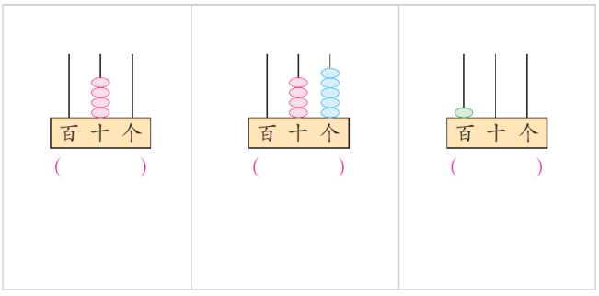
先用小棒摆一摆，再拨一拨、写一写。
四 十
四十五
一 百
0
0
4
4
5
1
0
4 个十和 5
个一合起来
是（ ）。
1个百是
（ ）。
4个十是40。
100
45
从右边起，第一位是个位，第二位是十位，第三位是百位。
返回

Slide 8

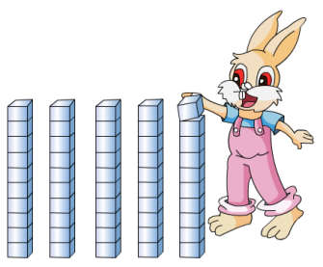
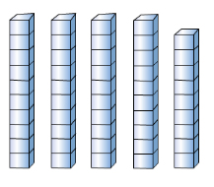
课堂练习
1.
（ ）个十和（ ）个一合起来是（ ）。
49添上1是（ ）个
十，是（ ）。
4
9
5
49
50
返回

Slide 9
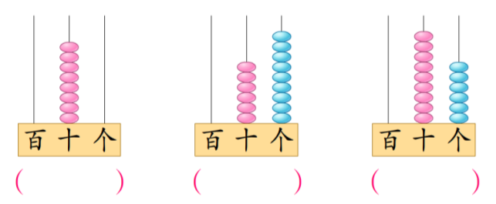
2.写一写，读一读。
8
0
6
9
9
6
返回

Slide 10
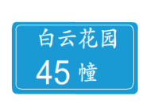
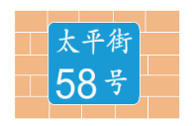
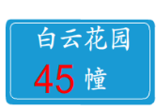
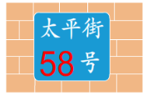
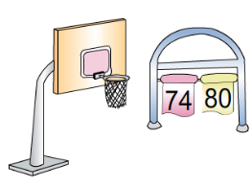
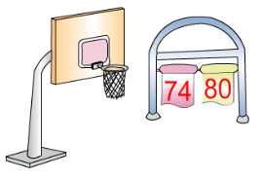
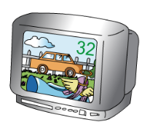
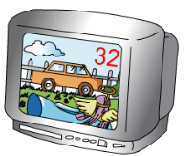
3.读数。
返回

Slide 11
4.
（1）5个十是（ ），80里面有（ ）个十，
100里面有（ ）个十。
50
8
10
（2）3个十和7个一合起来是（ ），
7个十和3个一合起来是（ ）。
37
73
返回

Slide 12
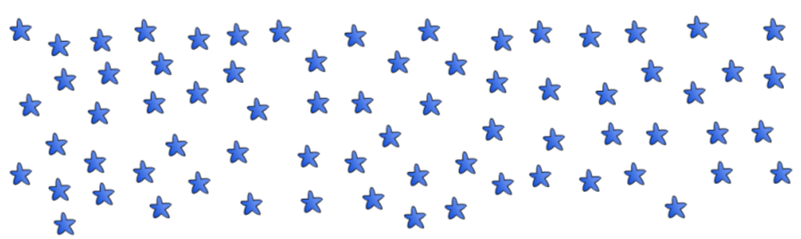
5.每数10颗圈一圈，边数边估，大约有几十颗。
一共有71颗。
返回

Slide 13
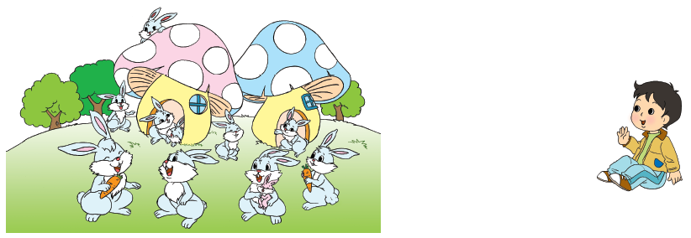
6.
猜一猜，我家养了几十只兔？
返回

Slide 14
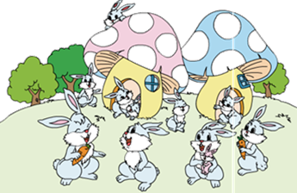
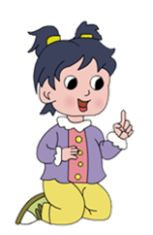

6.
不对，
少了。
40只。
返回

Slide 15
6.
70只。
多了。
返回

Slide 16
6.
60只。
猜对了！
返回

Slide 17

课堂小结
这节课你们都学会了哪些知识？
今天我们不仅认识了数的组成，还认识了数位顺序表，知道从右边数起，第一位是个位，第二位是十位，第三位是百位。
返回

Slide 18


课后作业
补充习题：
第14页
返回

